Slide 1

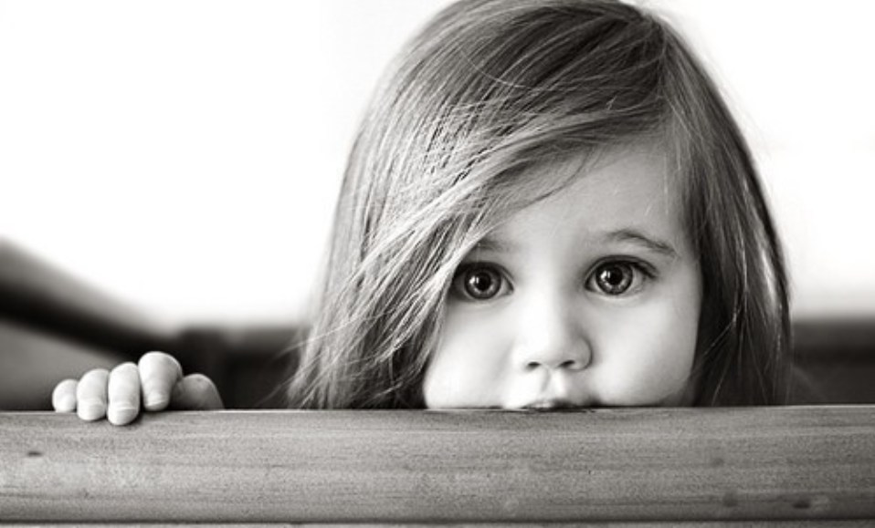
Παρατήρησε προσεκτικά
για να απαντήσεις σωστά

Slide 2
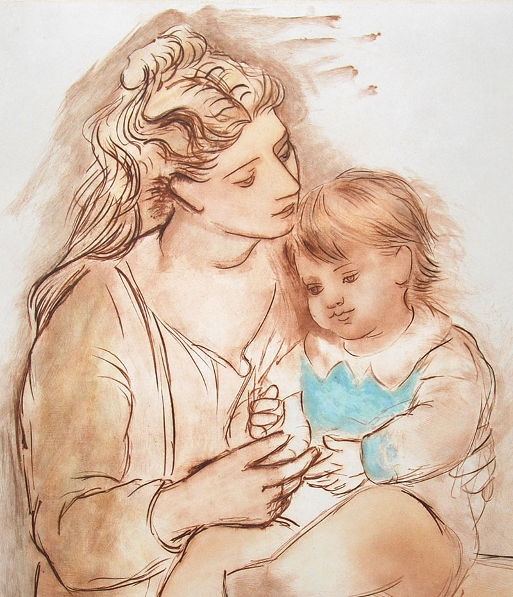
Πάμπλο
Πικάσσο

Slide 3
Πάμπλο
Πικάσσο
Πώς ονομάζεται ο ζωγράφος αυτού του πίνακα;

Slide 4
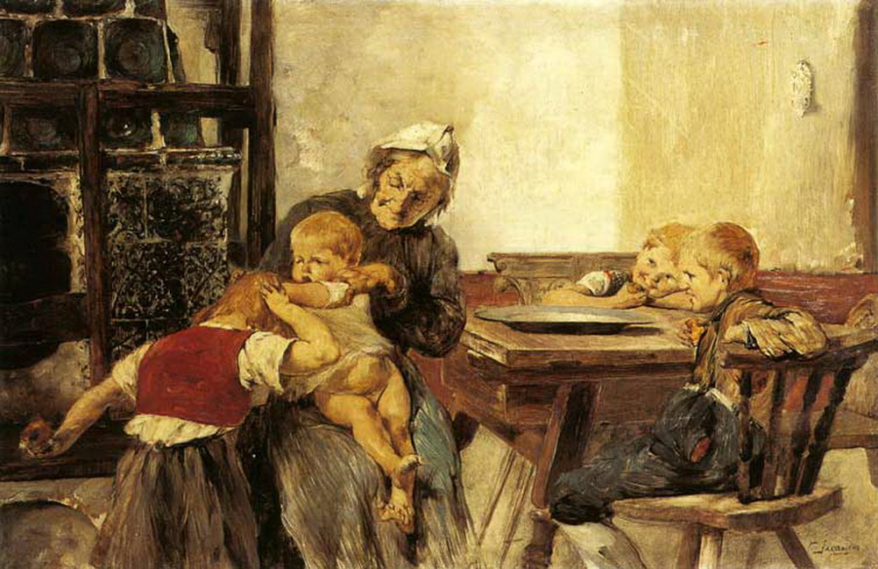
Παιδικός καυγάς
Γ. Ιακωβίδης

Slide 5
Πόσα παιδάκια υπάρχουν στον πίνακα
«ο παιδικός καυγάς»;
2, 3 , 4, 5
4

Slide 6
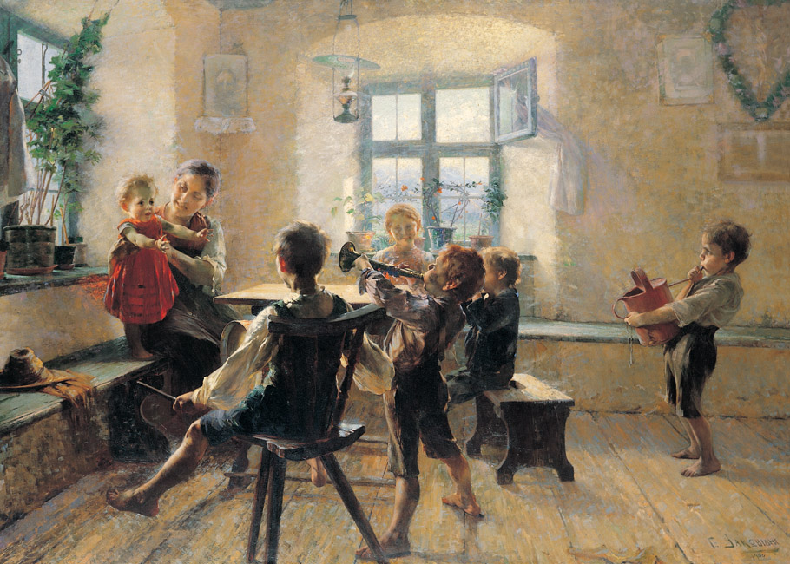
Παιδική συναυλία
Ιακωβίδης

Slide 7
Παιδική συναυλία, Γ. Ιακωβίδη
Τι «όργανο» παίζει
το αγοράκι που βρίσκεται
πίσω;

Slide 8
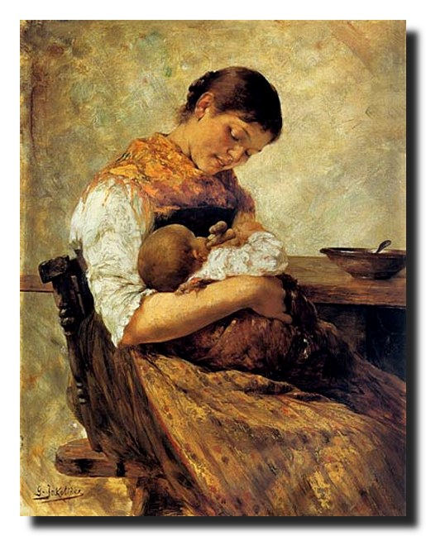
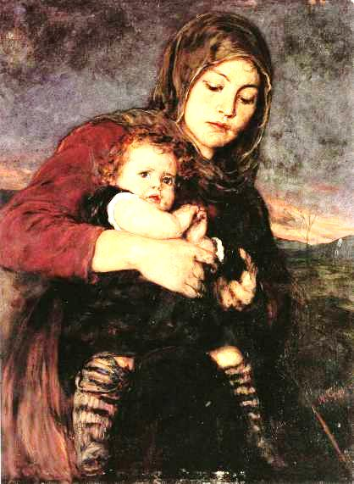
Μητέρα και παιδί
Γύζης

Slide 9
Τι λείπει δεξιά από τον πίνακα;
Τραπέζι, πιάτο, κουτάλι

Slide 10
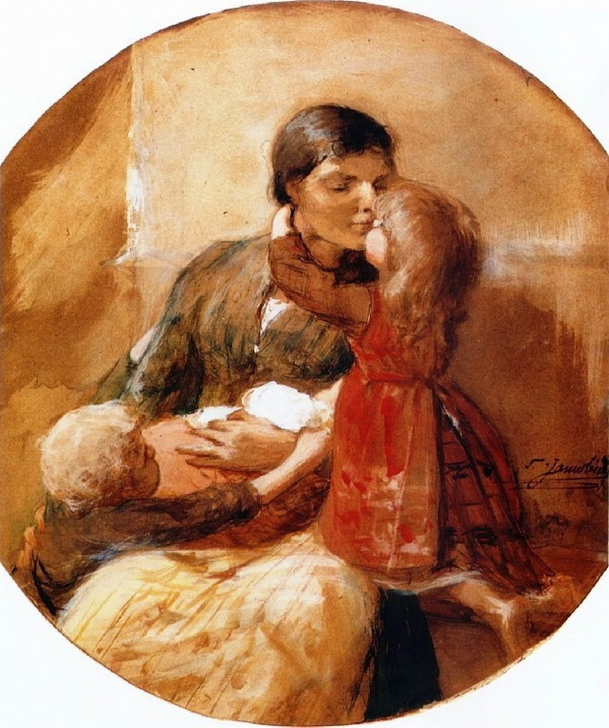
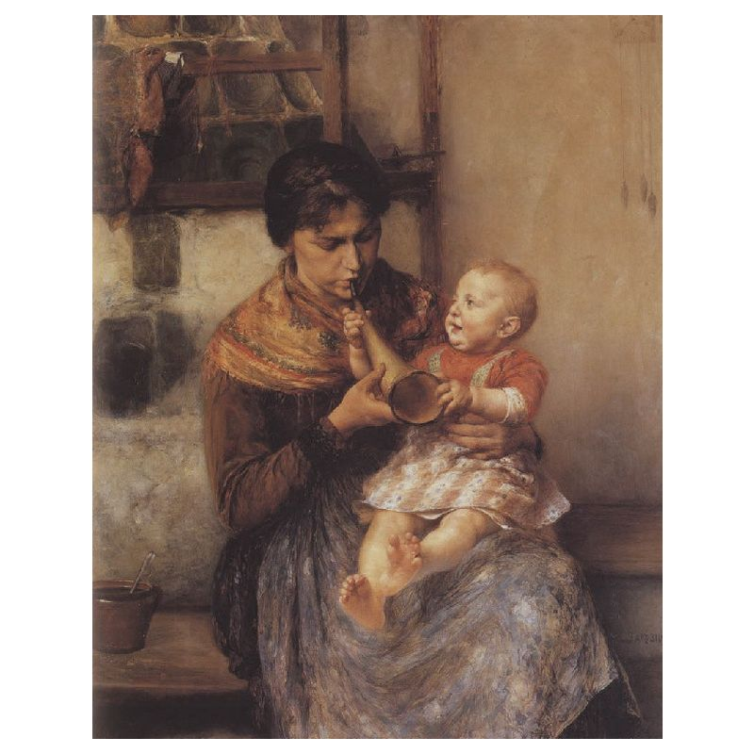
Στην αγκαλιά Μάθημα μουσικής
Γεώργιος Ιακωβίδης

Slide 11
Φοράει το παιδί καλτσάκια;
Μάθημα
Μουσικής
Γ. Ιακωβίδης

Slide 12
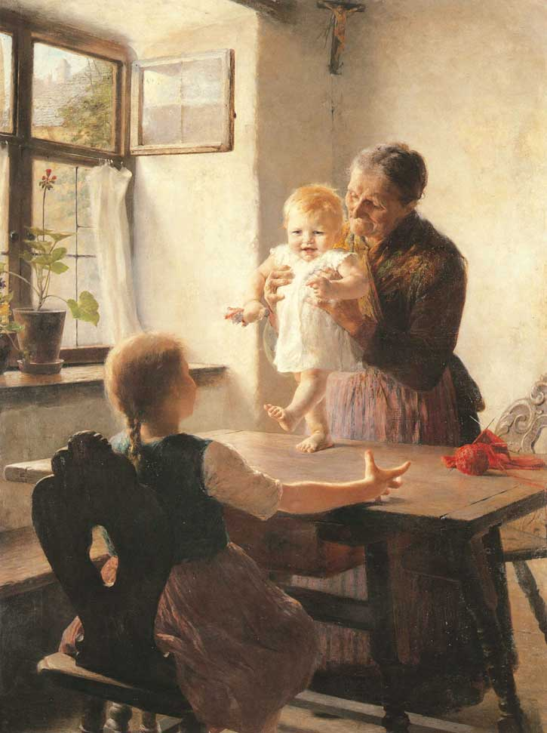
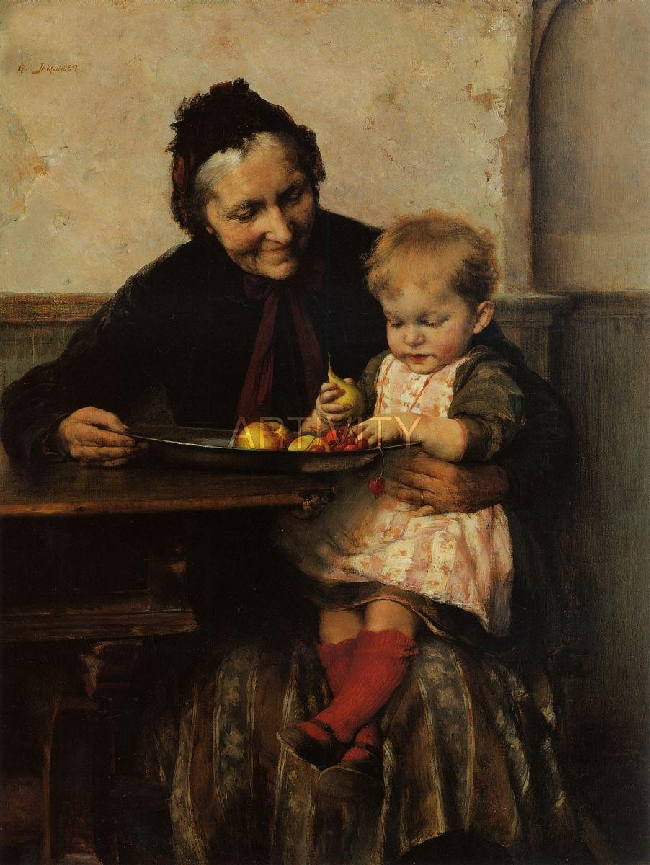
Τα πρώτα βήματα Η αγαπημένη της γιαγιάς
Γεώργιος Ιακωβίδης

Slide 13

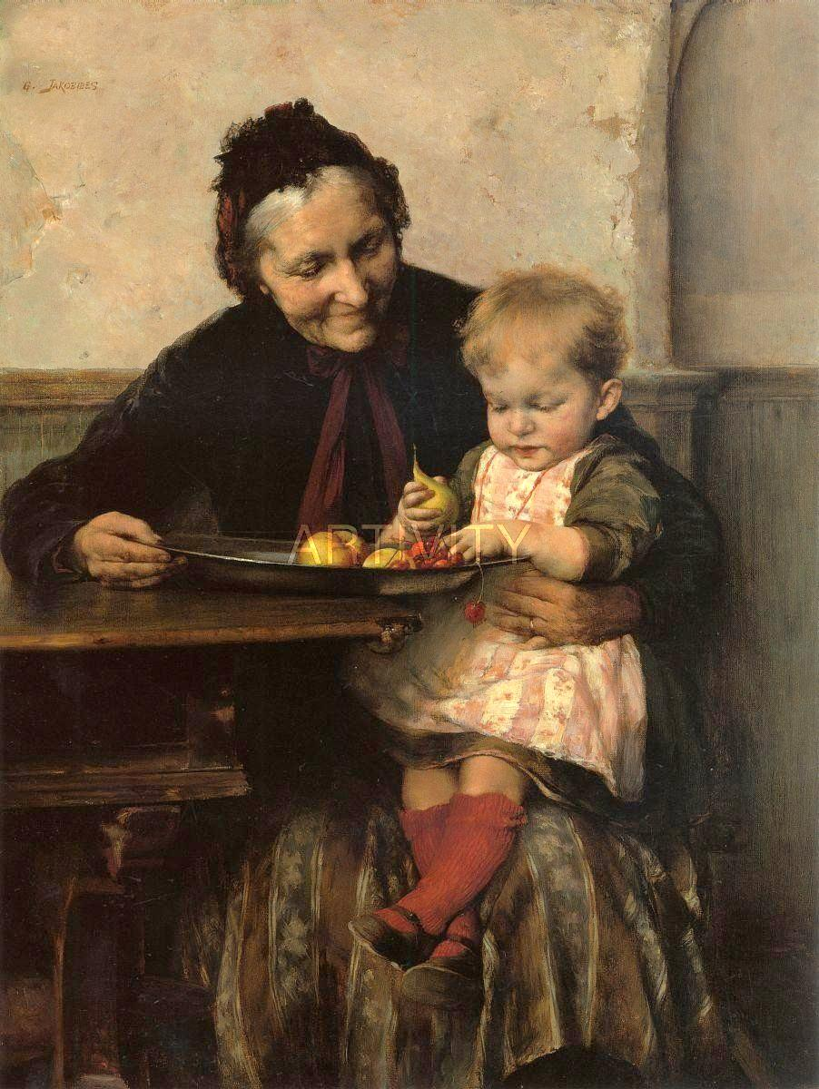
Ποιος είναι ο τίτλος του έργου;
«Η αγαπημένη
της γιαγιάς»
του Γ. Ιακωβίδη

Slide 14

Ποιος είναι ο τίτλος του έργου;
«Τα πρώτα βήματα»
του Γ. Ιακωβίδη

Slide 15
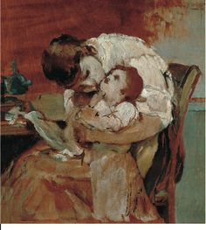
Μάνα και παιδί
Νικηφόρος Λύτρας

Slide 16
Μάνα και παιδί
Νικηφόρος Λύτρας
Ποιος είναι ο ζωγράφος αυτού του πίνακα;

Slide 17
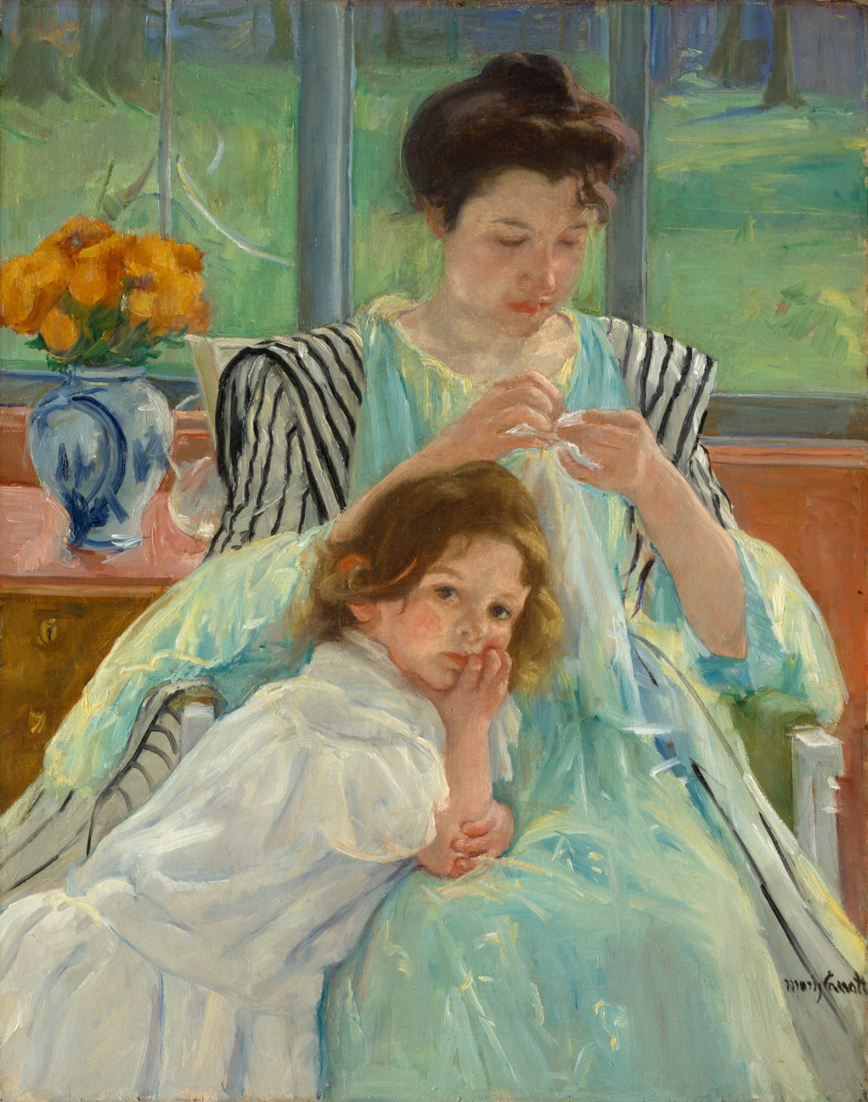
Μary Cassatt

Slide 18

Τι κάνει η μητέρα;

Slide 19
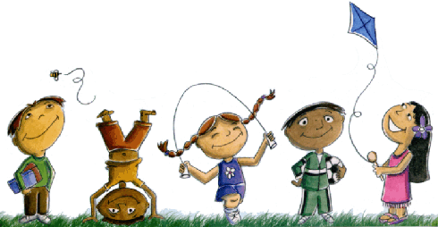
Μπράβο! Ήσασταν υπέροχοι!

